Slide 1

知音
朋友圈信息管理软件
第九小组

Slide 2

01
打开显示画面
Please add a text description here, rice husk spring and autumn advertising templates.
打开加载时显示画面

Slide 3
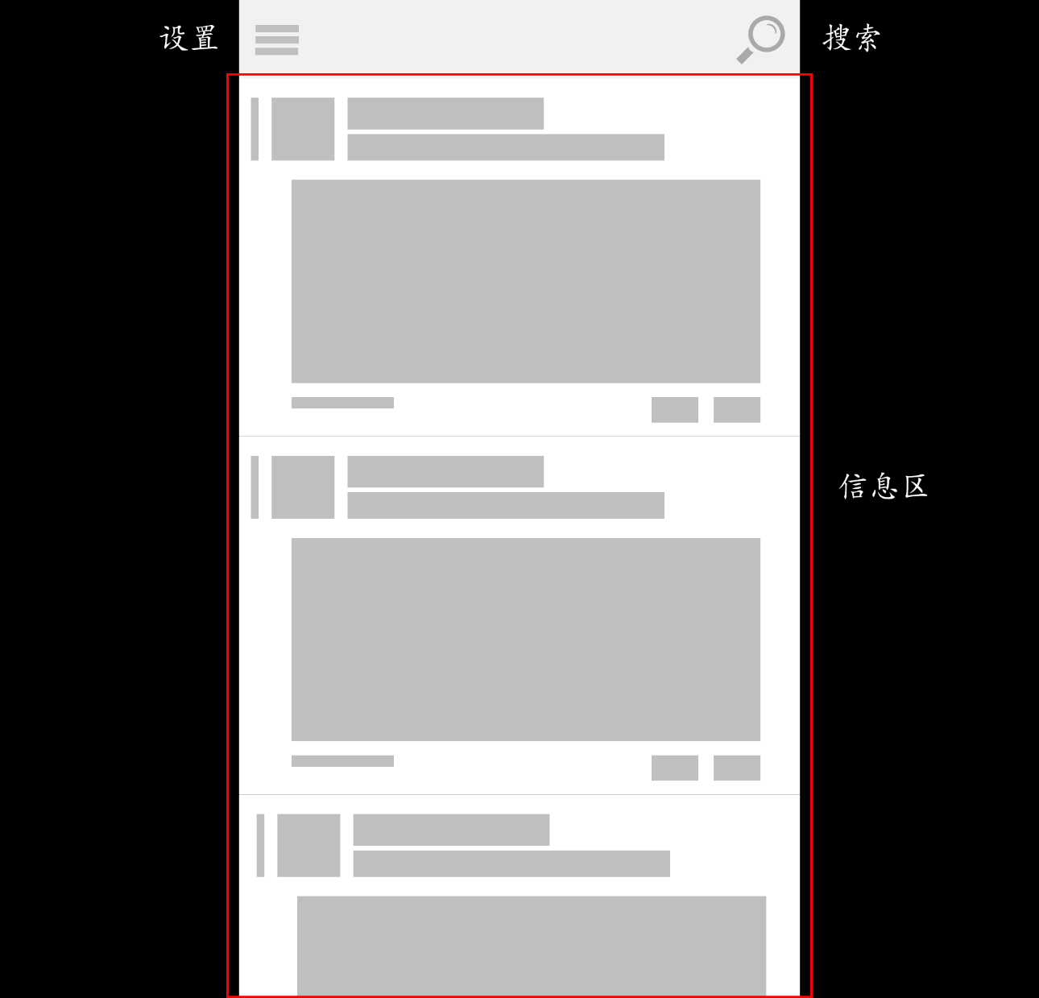
02
基本界面
Please add a text description here, rice husk spring and autumn advertising templates.

Slide 4
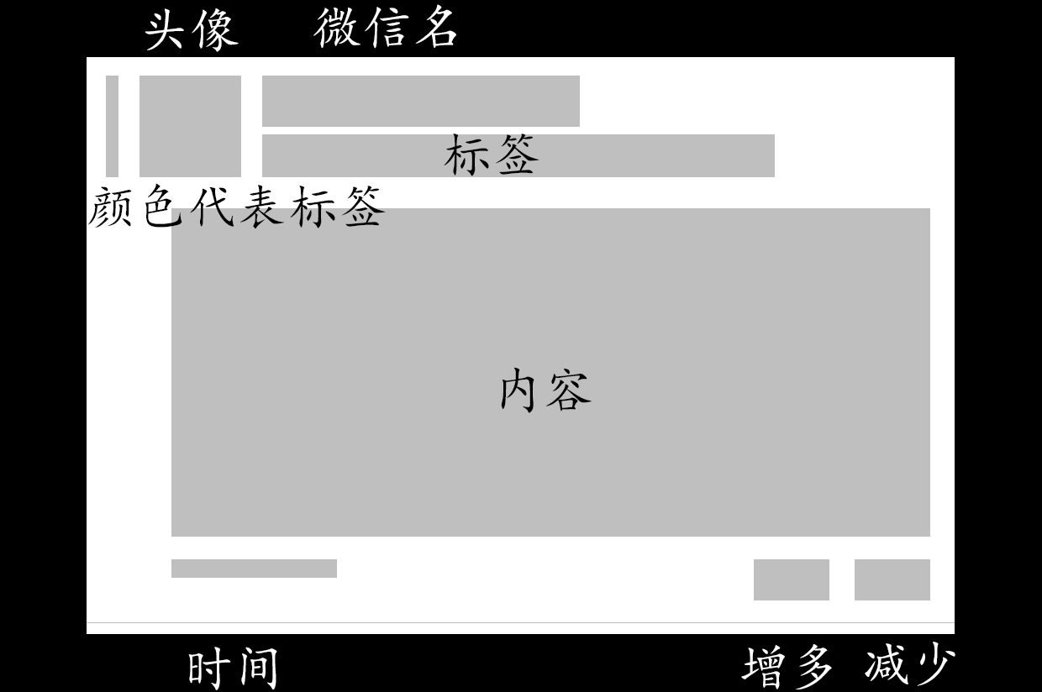
02

Slide 5
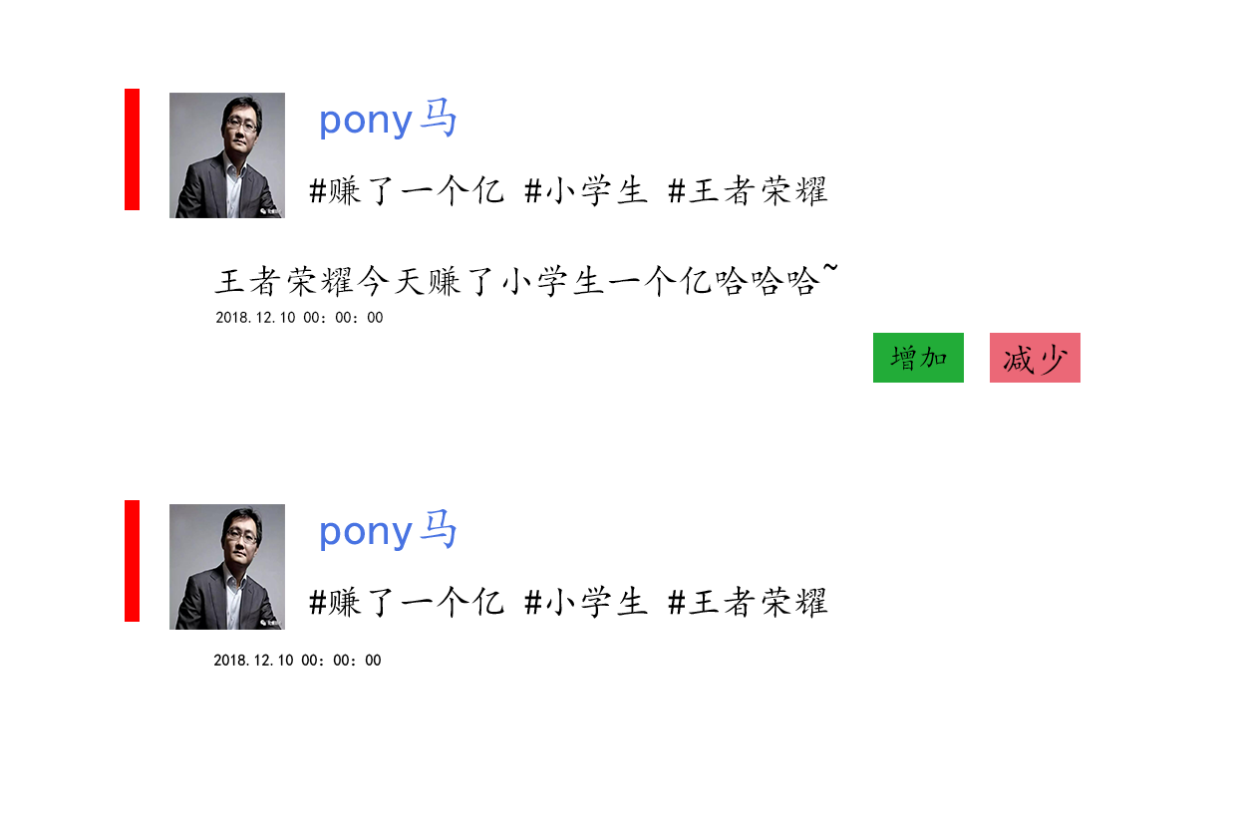
02
两种朋友圈信息显示模式
Please add a text description here, rice husk spring and autumn advertising templates.
详细模式和简略模式

Slide 6

02
指定信息快速设置
Please add a text description here, rice husk spring and autumn advertising templates.
收藏
删除
归组
指定用户设置

Slide 7
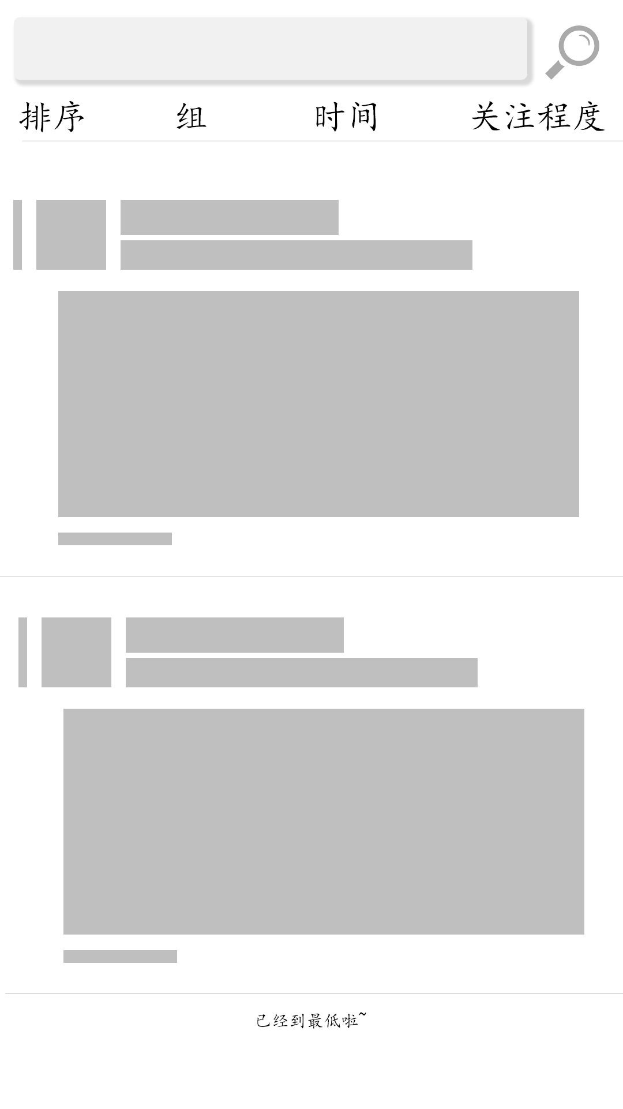
02
搜索设置
Please add a text description here, rice husk spring and autumn advertising templates.
Notes:
这里我把字弄小了,因为图片比较直观

Slide 8
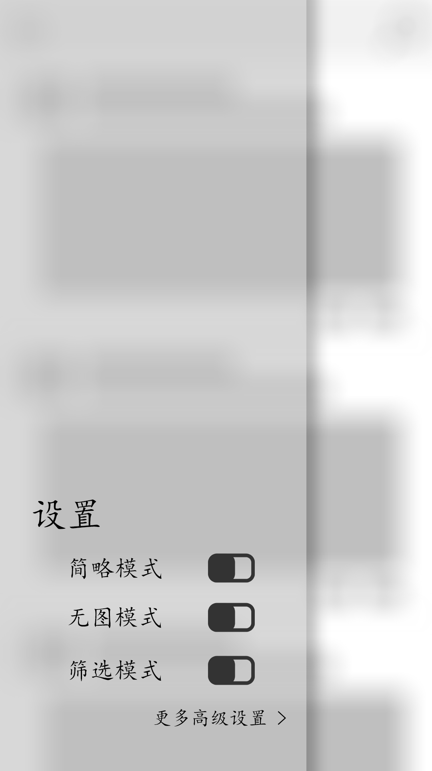
03
浏览时设置
Please add a text description here, rice husk spring and autumn advertising templates.
简略模式
所有信息均以简略模式显示
无图模式
所有图片均不加载
筛选模式
是否开始筛选模式

Slide 9
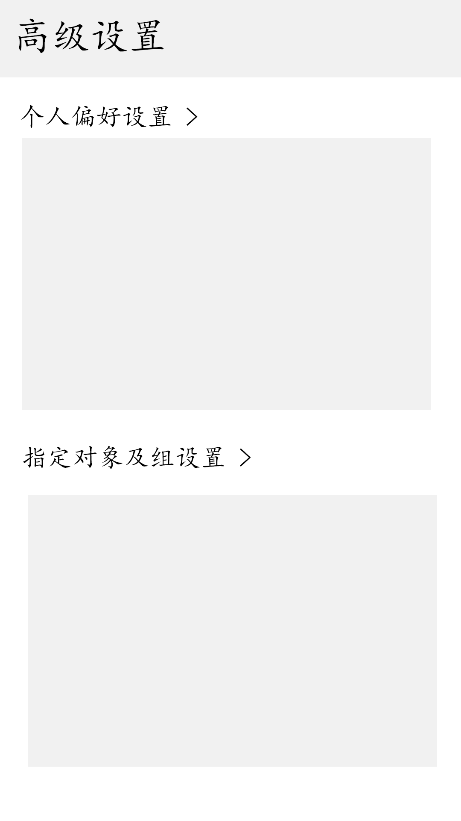
03
高级设置
Please add a text description here, rice husk spring and autumn advertising templates.
高级设置
分为两大类

Slide 10
感谢一路有你

